Slide 1
Военный
коммунизм

Slide 2
Исторические предпосылки
Первая мировая война
Революция 1917
Гражданская война
ГОЛОД

Slide 3
Обстановка в стране
Голод
Отсутствие государственных резервов
Разрушен промышленный сектор
Отсутствие системы образования, здравоохранения и инфраструктуры

Slide 4
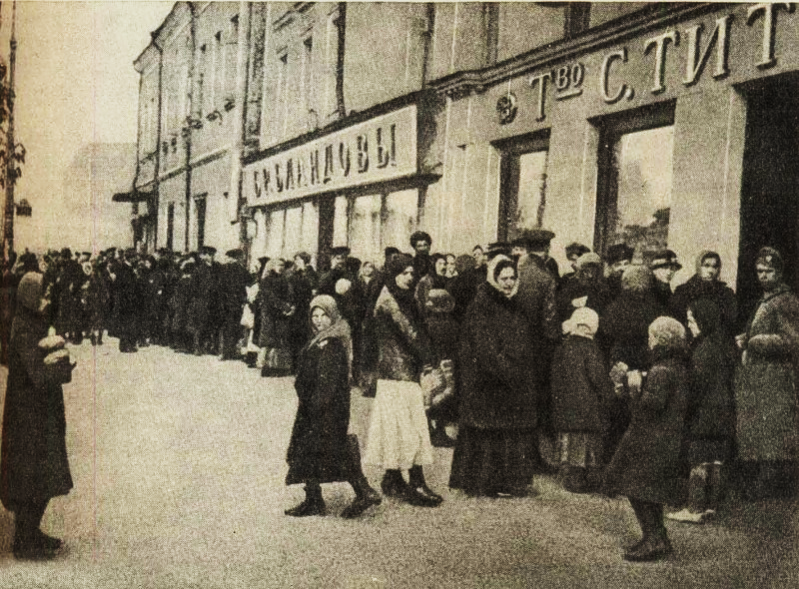
Очередь за хлебом в Петрограде

Slide 5
Политика
«Военного коммунизма»
1918-1921
Сворачивание свободной торговли
Введение продразверстки – обязательной сдачи зерна по государственным ценам
Натуральная оплата труда
Централизованное управление экономикой: госконтроль за ценами

Slide 6
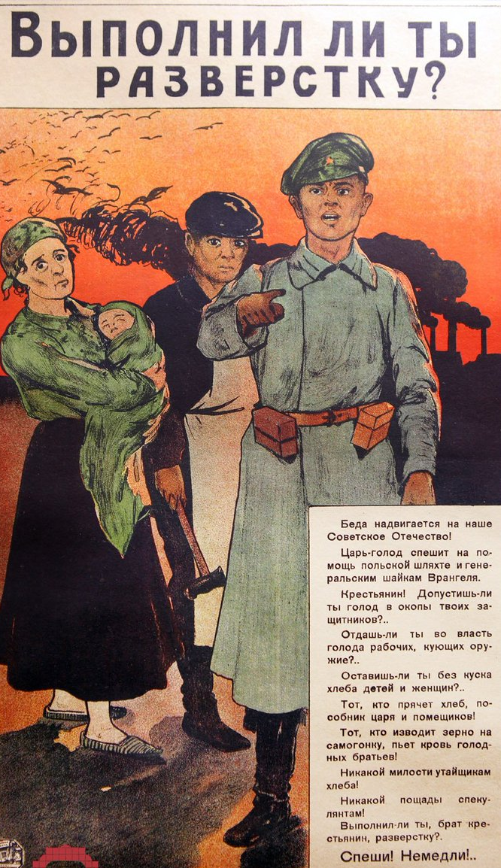
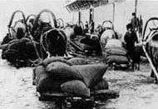
Продразверстка

Slide 7
Кооперативы
Каждый рабочий и крестьянин приписывался к торговым лавкам
Получал право на бесплатные продукты
Во главе неопытные торговцы
Разорение кооперативов
Формирование «черного рынка», усиление голода. + кадровый голод

Slide 8
Общественные столовые
Инициированы В.И. Лениным
Простое калорийное меню
Вход открыт для всех
Выдавались карточки на питание

Slide 9
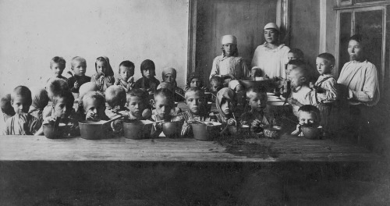

Slide 10
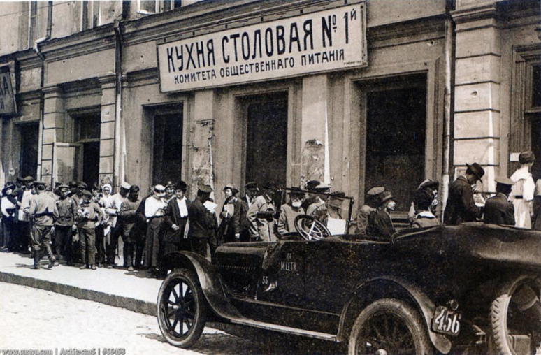
Общественные столовые

Slide 11

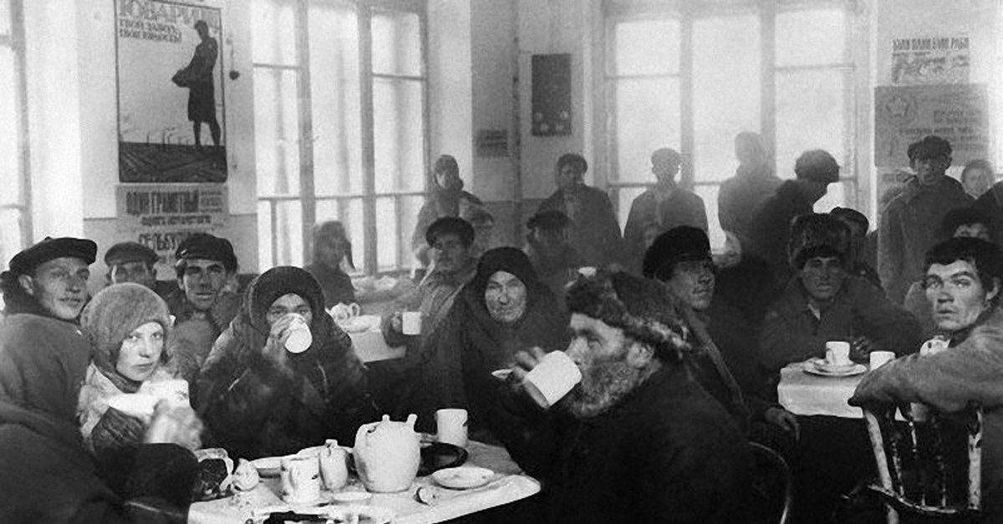
Общественные столовые

Slide 12
Продукты,
счет которых выживали
Лук
Дикие травы
Чеснок
Чай
Мед

Slide 13
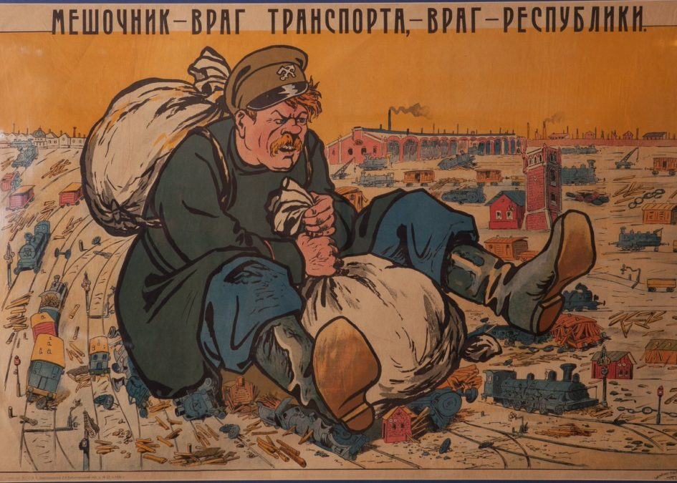
Борьба с
«мешочниками и спекулянтами»

Slide 14
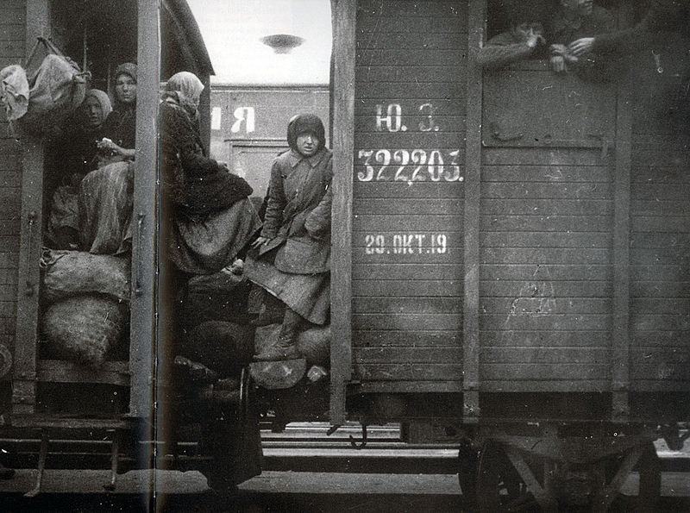
Борьба с
«мешочниками и спекулянтами»

Slide 15
Решение кадрового голода
Рабочие захватывали власть на производстве
Не имели опыта управления
Создание сети образовательных учреждений с экономическим профилем
Так в 1924 году появился ЕТЭТ ☺

Slide 16
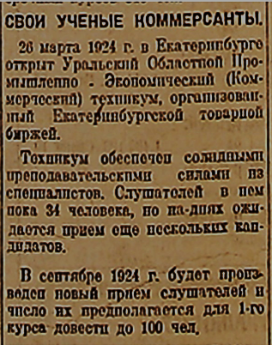

Slide 17
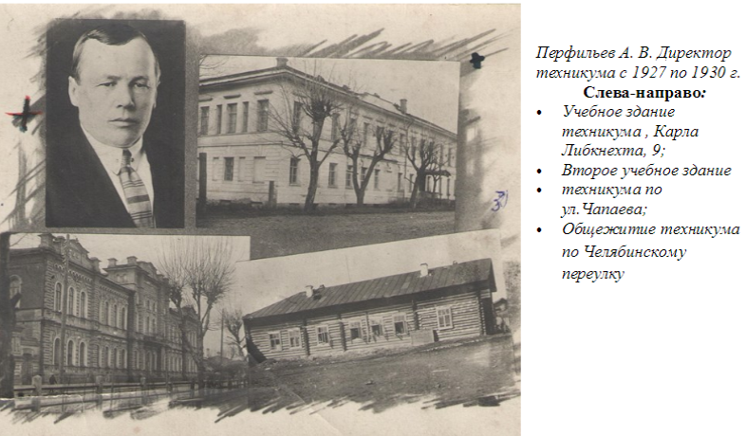

Slide 18
Источники доходов государства
Продажа государственных ценностей за рубеж
Экспроприация имущества богатых
Национализация торговых предприятий

Slide 19
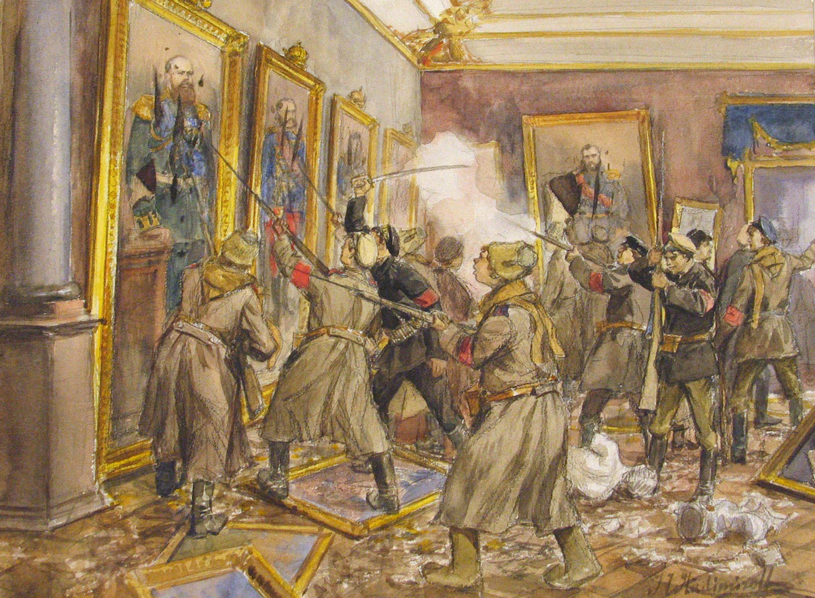

Slide 20
Методы экспроприации
Продотряды – занимались экспроприацией «излишков» зерна у населения
Комбеды –распределяли ресурсы в деревне, помогали продотрядам

Slide 21
Итоги
Недовольство политикой Военного коммунизма
Крестьянские восстания
Сворачивание Военного коммунизма

